Slide 1
Curso de Sistemas de Informação
Felipe Rodrigues do Prado
João Paulo Nakajima Pereira
Me. Márcio Emílio Cruz Vono de Azevedo
DESENVOLVIMENTO MODULAR DE SOFTWARE UTILIZANDO OSGI
Pouso Alegre - MG
2015
Notes:
Felipe

Slide 2
Objetivo Geral
Demonstrar o modelo de desenvolvimento modular utilizando a especificação OSGi com foco em aplicações empresariais.
Notes:
Felipe

Slide 3
Objetivos Específicos
Pesquisar práticas e frameworks para o desenvolvimento modular;
Desenvolver uma aplicação que exemplifique a modularização de software;
Concluir através dos resultados as vantagens deste modelo de desenvolvimento.
Notes:
Felipe

Slide 4
Relevância
Acadêmica
  Conhecimento
  Documentação
Social
  Consumidores
  Empresas
Notes:
João Paulo

Slide 5
Introdução
Complexidade dos softwares;
Sistemas modulares;
Fernandes (2009) forneceu uma visão geral sobre o framework OSGi;
Malcher (2008) demonstra a tecnologia OSGi em ambientes distribuídos.
Notes:
Felipe

Slide 6
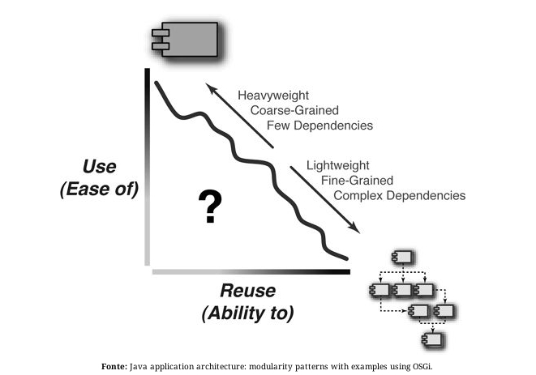
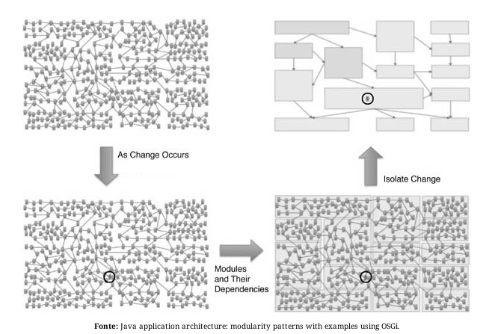
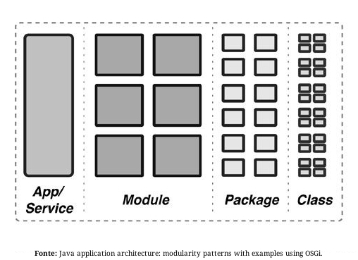
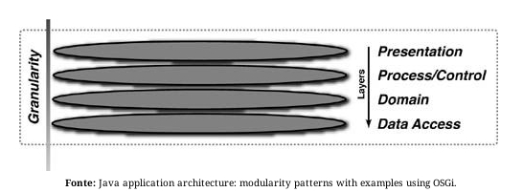
Quadro Teórico
Modularização
  Design de camadas
  Design modular
  Módulos
  Granularidade
  Mudanças
Instalável
Gerenciável
Reutilizável
Combinável
Não guarda estado
Interface clara
Notes:
Felipe
João Paulo

Slide 7








Quadro Teórico
OSGi
Segundo a OSGi Alliance (2015), a tecnologia OSGi é um conjunto de especificações, o qual segue um modelo de desenvolvimento em que as aplicações são dinamicamente formadas por componentes distintos e reutilizáveis.
Notes:
Felipe

Slide 8
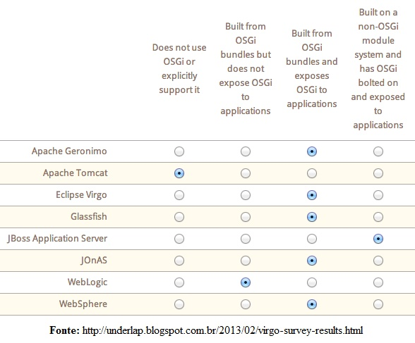
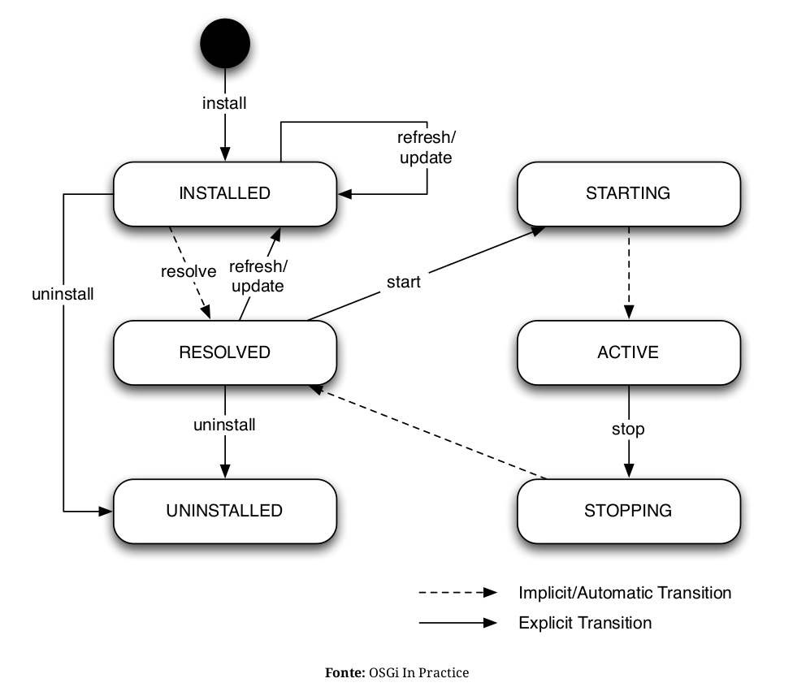
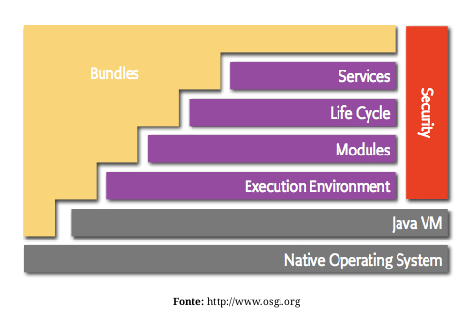



Quadro Teórico
OSGi
  Arquitetura
  Bundles
  Versionamento
  Implementações
  Servidores
Notes:
João Paulo
Felipe

Slide 9




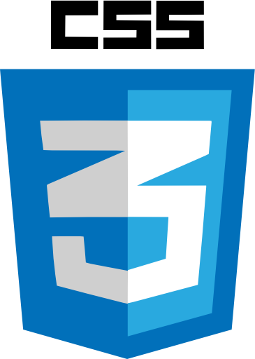




Quadro Teórico
Notes:
Felipe

Slide 10
Metodologia
Tipo de pesquisa
Pesquisa aplicada é utilizada quando se desenvolve um produto real, com uma finalidade prática, que pode ser aplicado em determinado contexto. Conforme aponta Appolinário (2004), pesquisas aplicadas têm o objetivo de resolver problemas ou necessidades concretas.
Contexto
Desenvolvimento, manutenção e expansão de softwares
Notes:
João Paulo

Slide 11
Metodologia
Procedimentos
  Prototipação;
  Definição do software:
    Módulo Home, Usuário, Clientes, Financeiro, Log e Data Source.
  Modelagem do banco de dados;
Notes:
Felipe

Slide 12
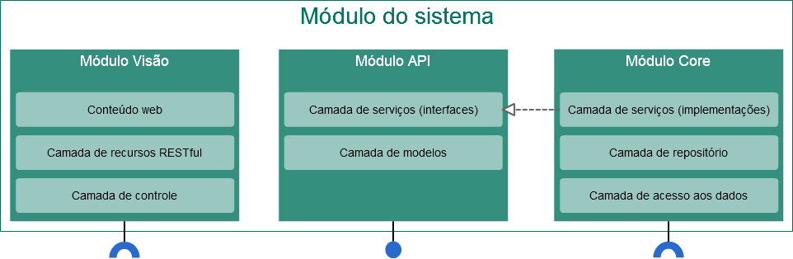
Metodologia
Procedimentos
  Modelagem da arquitetura dos módulos:
Notes:
Felipe

Slide 13
Metodologia
Procedimentos
  Desenvolvimento:
    Estrutura do projeto com Maven;
    Definição das interfaces.
Notes:
Felipe

Slide 14
Discussão de Resultados
Conceito de módulos no sistema
“A Software Module is a deployable, manageable, natively reusable, composable, stateless unit of software that provides a concise interface to consumers”
Fonte: Java Application Architecture: Modularity Patterns with Examples Using OSGi
Notes:
Felipe

Slide 15
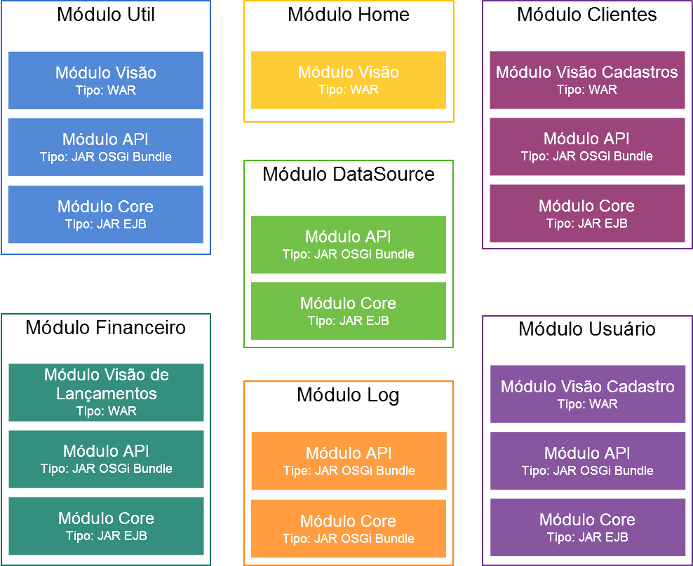
Discussão de Resultados
Granularidade
Notes:
Felipe

Slide 16
Discussão de Resultados
Versionamento
Expansão da aplicação
Notes:
Felipe

Slide 17
Referências
APPOLINÁRIO, Fábio. Dicionário de metodologia: um guia para a produção do conhecimento científico. São Paulo: Atlas, 2004.
BARTLETT, Neil. OSGi In Practice. 2009.
FERNANDES, Leonardo. OSGi e os benefícios de uma Arquitetura Modular. 37.ed. 2009. p. 27-35.
GLYN. VIRGO SURVEY RESULTS. 2013. Disponível em http://underlap.blogspot.com.br/2013/02/virgo-survey-results.html. Acesso em 04 de outubro, 2015.
KNOERNSCHILD, Kirk. Java application architecture: modularity patterns with examples using OSGi. Crawfordsville: Pearson Education, 2012.
Notes:
João Paulo

Slide 18
Referências
MALCHER, Marcelo Andrade da Gama. OSGi Distribuído: deployment local e execução remota. Monografia de Seminários de Sistemas Distribuídos. Pontifíca Universidade Católica do Rio de Janeiro, 2008.
OSGI ALLIANCE. OSGi. 2015. Disponível em http://www.osgi.org. Acesso em 08 de março, 2015.
Notes:
João Paulo

Slide 19
Curso de Sistemas de Informação
Felipe Rodrigues do Prado
João Paulo Nakajima Pereira
Me. Márcio Emílio Cruz Vono de Azevedo
DESENVOLVIMENTO MODULAR DE SOFTWARE UTILIZANDO OSGI
Pouso Alegre - MG
2015
Notes:
Felipe

